Slide 1
三位数除以一位数
苏教版 数学 三年级 上册
WWW.PPT818.COM

Slide 2
1.探究并掌握首位不能整除的三位数除以一位数，商是三位数的笔算方法，并能正确计算。
2.理解三位数除以一位数，商是三位数的笔算算理，能根据被除数的首位初步估计商的大小。
3.体会主动思考、探究和相互交流对于数学学习的重要性。

Slide 3
1
5
1
7
3
4
5
5
8
7
3
5
1
5
3
7
1
5
3
5
0
2

Slide 4
1
5
1
7
3
4
5
5
8
7
3
5
1
5
3
7
1
5
3
5
0
2
1.两位数除以一位数，从十位开始计算，除到那一位商就写在那一位的上面。
2.计算时如果有余数的就要和个位的数合起来再除。

Slide 5
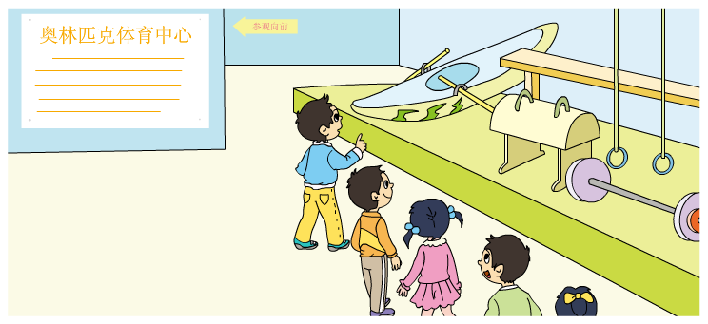
东港小学738名学生分2批参观奥林匹克体育中心，平均每批有多少人？
738÷2= （ ）
先估计结果大约是几百多，再用竖式计算。

Slide 6
738÷2＝
（ ）
3
2
7
3
8
6

Slide 7
738÷2＝
（ ）
3
6
2
7
3
8
6
1个百和3个十合起来
1个百
1
3
1
2
1

Slide 8
738÷2＝
（ ）
3
6
9
2
7
3
8
6
1
3
1
2
1个十和8个一合起来
1个十
1
8
1
8
0

Slide 9
369
人
738÷2＝
（ ）
3
6
9
3
6
9
2
7
3
8
×
2
6
验 算
7
3
8
1
3
1
2
1
8
1
8
答：平均每批有369人。
0

Slide 10
方法总结
1.三位数除以一位数，先从（ ）位除起，除到那一位，商写在那一位上面。
百
2.那一位上除得的结果有余数的，就要把它和下一位结合起来继续再除。

Slide 11
1
1
2
3
2
5
6
2
6
3
2
）
5 2 7
5
）
6 1 5
3
）
7 6 9
4
5
6
1
2
1
1
1 6
1
2
1
0
1 5
7
1
5
1 9
6
1
5
1 8
1
0
1

Slide 12
2
先估计得数是几百多，再用竖式计算。
2.
605÷5=
121
986÷2=
493
一百多
4
9 3
1
2 1
四百多
5
）
2
）
9 8 6
6 0 5
5
8
1
0
1
8
1
0
1
8
5
6
5
6
0
0

Slide 13
2
先估计得数是几百多，再用竖式计算。
2.
238……2
二百多
二百多
716÷3=
965÷4=
241……1
2
3 8
2
4 1
3
）
7 1 6
4
）
9 6 5
6
8
1
1
1
6
9
1
6
2
6
5
2
4
4
2
1

Slide 14
3
张大叔家种了5棵荔枝树，去年一共收获荔枝875千克。平均每棵树收获多少千克荔枝？
875÷5=175（千克）
答：平均每棵树收获175千克荔枝。

Slide 15
王老师用72元买笔记本。如果买每本2元的，能买多少本？如果买每本3元、4元或6元的呢？
4
每本的价钱 | 2元 | 3元 | 4元 | 6元
买的本数
36
24
18
12
通过计算，你发现了价钱和本数有什么规律？
总价一定时，单价越高，买的本书就越少。

Slide 16
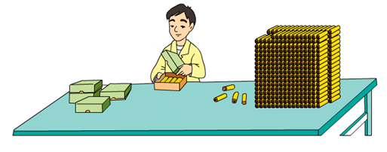
5
共有540节电池，每4节装一盒。
540÷4=135（个）
130个盒子够装吗？
135 >130
答：130个盒子不够装.

Slide 17
这节课你有什么收获？
首位不能整除的三位数除以一位数的笔算方法：先用被除数百位上的数除以一位数，除得的商写在百位上，再把余数和被除数十位上的数合并除以除数，除得的商写在十位上，然后继续除。除到被除数的哪一位，就把商写在那一位的上面。每次除得的余数都要比除数小。

